Slide 1


操作感知的分布式流处理质量控制研究
汇报人：王飞越
导师、指导老师：陈汉华

Slide 2
目录
研究背景
研究现状
重点难点
研究方案
预期成果
进度安排

Slide 3
一、研究背景

Slide 4
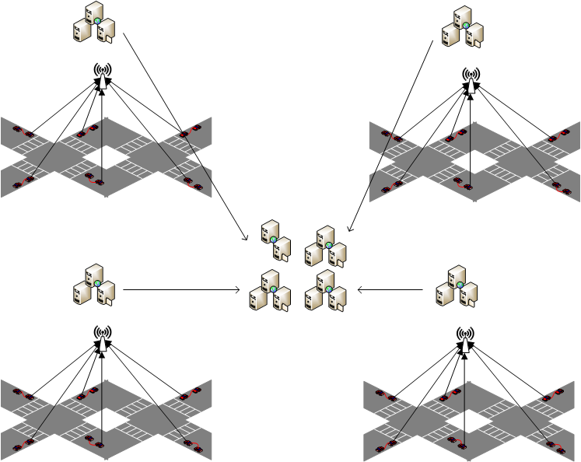
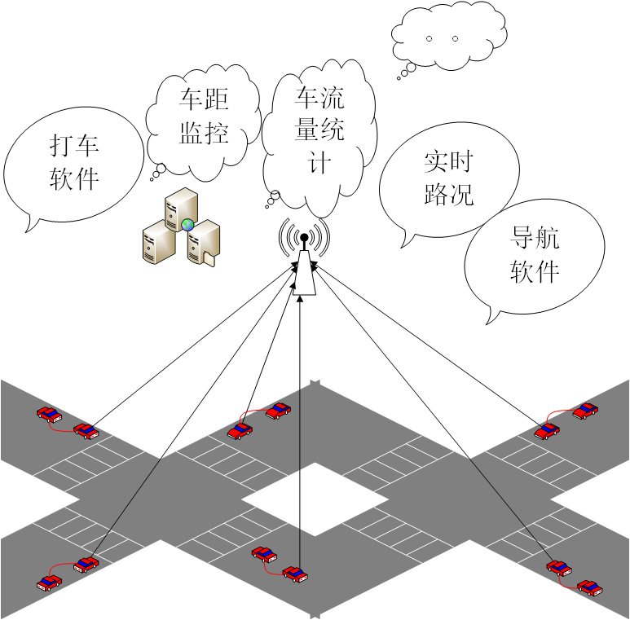
研究背景
Notes:
与云计算不同的是，边缘计算强调在接近数据源的地方对数据进行实时的处理，提供边缘智能服务，通过边缘计算中心和云计算中心的共同合作，满足各种应用的不同需求。
这样做的优点是能更快的产生相应的输出结果，但是往往这样的边缘计算中心的处理能力有限，当有大量的用户发布查询到这个边缘计算中心超过该计算中心的处理能力时为了满足应用的实时性要求，需要对一些应用采用降质的近似处理，也就是丢弃掉一部分数据，产生可被用户接受的近似结果。，

Slide 5
研究背景
准确处理
近似处理
计数
平均值
5
30
40
50
60
70
50
计数
平均值
3
40
50
60
50
Notes:
对于不同的操作来说，丢弃相同数量的数据后对结果的影响不一样，所以应该对不同的操作实行不同的丢弃策略来实现对近似处理的质量控制

Slide 6
研究背景
目标
  在系统过载时，实现分布式流处理的质量控制
挑战
  操作的种类繁多，对不同操作目前还没有统一的质量衡量方法
  由操作组成的查询的拓扑更复杂
Notes:
考虑查询的拓扑和操作的具体语义，对不同的分布式流处理运用不同的元组丢弃策略，实现质量控制

Slide 7
二、研究现状

Slide 8
研究现状
Load Shedding in a Data Stream Manager,VLDB’03
单个节点
Load Shedding for Aggregation Queries over Data Streams,ICDE’04
Adaptive Load Shedding for Windowed Stream Joins,CIKM’05
相关工作
Staying FIT: Efficient Load Shedding Techniques for Distributed Stream Processing,VLDB’07
分布式
Optimal Load Shedding with Aggregates and Mining Queries,ICDE’10
THEMIS: Fairness in Federated Stream Processing under Overload,SIGMOD’16
Notes:
第一个是针对过滤、Union、Join这三个操作，他们都是针对集合的操作，通过输出元组速率与输入元组数目的比值来刻画该操作的选择性，其实并没有真正做到考虑这三个操作的语义，优化系统的吞吐量
第二针对的是像SUM、COUNT这样的聚合操作，用相对误差来刻画查询的质量，通过统计的平均值和标准差计算每种操作对应不用质量应该丢弃的元组比例
第三考虑到Join操作存在时间相关性，不是通过流控而是通过减少在一个窗口内的计算次数来近似处理，但是并没有这类操作的质量计算模型
第四是针对分布式流处理系统，它从叶子处考虑节点的卸载策略，向源头逐步递进，最后在源头形成元组丢弃的约束，从中选择一种实现系统的加权吞吐量最大，但是将查询当做黑箱处理的
第五针对分布式流处理系统，为聚合这类操作尽力了相对误差或者方差和取样率成反比的统一模型，进行进行质量控制的元组丢弃

Slide 9
研究现状
THEMIS
  将查询当做黑箱处理
  定义了与查询无关的质量指标：SIC（Source Information Context）
  解决了同一查询的不同片断部署在不同数据中心的分布式流处理的公平的元组丢弃

